Slide 1
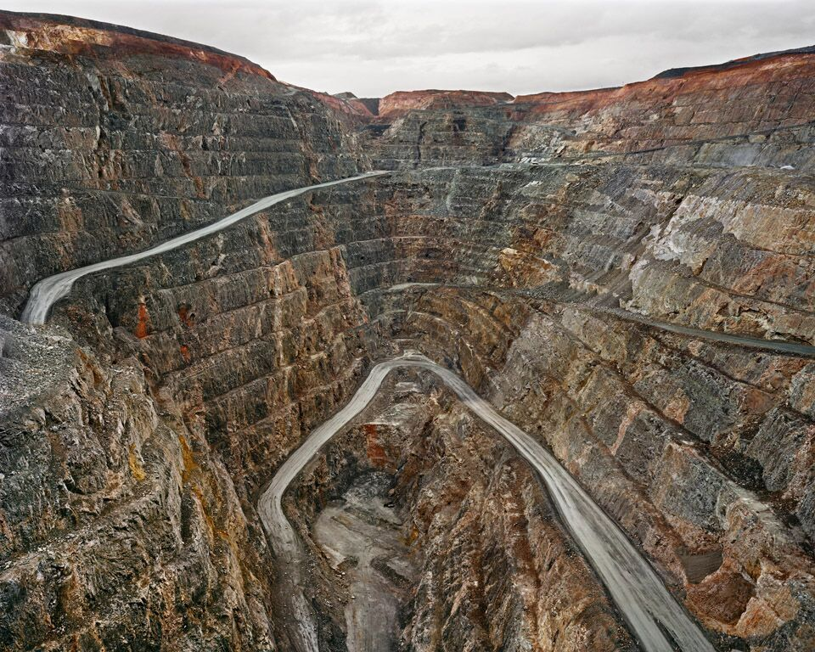
חזרה ידע מקצועי לקראת מבחן מרצה- ניסים מור

Slide 2
הגדרה של חומר נפץ וחומר הודף
חומרי נפץ מוגדרים כחומרים יחידים או תערובות חומרים ,אשר לאחר יזימה מתאימה משנים את מצב הצבירה, עוברים תגובה המתקדמת מעצמה, תוך שחרור כמויות גדולות של חום וגזים בלחץ גבוהה. (תגובה זו מלווה באש ובהתהוות גלי הלם בסביבה המקיפה את חומר הנפץ)
חומרים הודפים מוגדרים כתערובות של חומרים ,אשר הפעלה מתאימה
מביאה אותם לתהליך "בעירה" מהירה , תוך יצירת כמויות גזים מרובות.

Slide 3
הבדלים בין בעירה לפיצוץ
בעירה (דפלגרציה) | ניפוץ (דטונציה)
תהליך איטי יחסית (החל ממספר מלימטרים ועד מספר סנטימטרים לשנייה וזאת באויר החופשי) | תהליך מהיר ביותר ( מגיע למספר קילומטרים בשניה)
מהירות הבעירה עולה עם הלחץ במידה ניכרת. | מהירות הניפוץ אינה תלוייה בלחץ חיצוני.
מהירות הבעירה גם בלחצים גבוהים היא תמיד תת-קולית (לכל חומר ישנה מהירות קול שונה) | מהירות הניפוץ היא תמיד על קולית
הגזים הנוצרים על ידי הבעירה נעים בכיוון הפוף לכיוון התקדמות הבעירה. | הגזים הנוצרים על ידי הניפוץ נעים באותו כיוון של גל הניפוץ ( הם 'רודפים' אחרי חזית הניפוץ)
לחץ הגזים אינו עולה על הלחץ האטמוספרי כל עוד החומר הבוער אינו כלוא. | הגזים נמצאים תחת לחץ גבוה מאוד המגיע לעשרות ומאות אלפי אטמוספרות.

Slide 4
אפקטים שנוצרים בפיצוץ חומרי נפץ
פיצוץ
חום, אור, קול, עשן
הדיפה
גזים
גל הלם
רסיקות/מכתש
גל חוזר
גל הדף
יניקה

Slide 5
גל הלם
גל זעזוע המתקדם בחומר במהירות גבוהה
ממהירות הקול באותו חומר.
גל ההלם הוא זה שיוצר את הרסיקות באובייקט מכח העוצמה שהוא מייצר.
אוויר - צפיפות 0.0012 גר’/סמ”ק - מהירות הקול 300 מ/ש’
מים - צפיפות 1 גר’/סמ”ק - מהירות הקול 1500 מ/ש’
פלדה - צפיפות 7.3 גר’/סמ”ק - מהירות הקול 5000 מ/ש’

Slide 6
גל הדף
הגזים הדחוסים והלוהטים המופיעים יחד עם גל ההלם מתפשטים באטמוספירה ויוצרים בה גל של לחץ אויר גבוה ,שהולך ומתפשט ממוקד הפיצוץ .
גל ההדף מורכב מפעולת "לחץ ויניקה " לסירוגין.
פעולת הלחץ הינה חזקה יחסית ומשכה קצר.
פעולת היניקה הינה חלשה יחסית ומשכה ארוך.
לחץ
+
פיצוץ
לחץ
יניקה
-
זמן

Slide 7
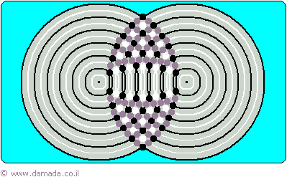
גל חוזר
כאשר גל לחץ נע בתווך מסויים ובמהלך התנועה הוא פוגש תווך בעל צפיפות חומר שונה, יצור מיד גל לחץ חוזר, שהינו גל לחץ המתקדם בכיוון הנגדי חזרה לעבר המוקד.
באיזור המפגש בין הגל המתקדם לגל החוזר יווצר איזור בו החומר עובר מאמצי דחיסה
ומאמצי מתיחה לסירוגין.

Slide 8
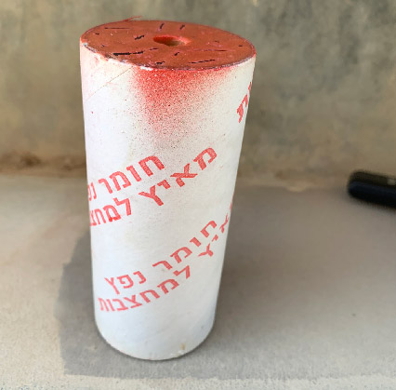
קוטר קריטי
קוטרו המזערי של גליל חומר נפץ ,אשר בשעת יזימתו כשהוא באויר (לא בתוך מעטפת) תחול בו ראקציית ניפוץ לכל אורכו ללא דעיכה.
לכל סוג של חומר נפץ בהתאם לתכונותיו יש קוטר מסויים המהווה קוטר קריטי.
הקוטר הקריטי של חומר נפץ מסוג 'אנפו' הוא 3 צול'

Slide 9
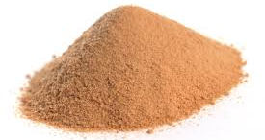
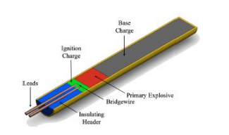
מסה קריטית
המסה המרבית של חומר נפץ שבה אפשרית בעירה בלא שתעבור באופן ספונטני לניפוץ.
נתון חשוב בעת הובלה ואחסנה של חומרי נפץ.
לדוגמא : אזיד עופרת המסה הקריטית שלו היא מספר מילגרמים.

Slide 10
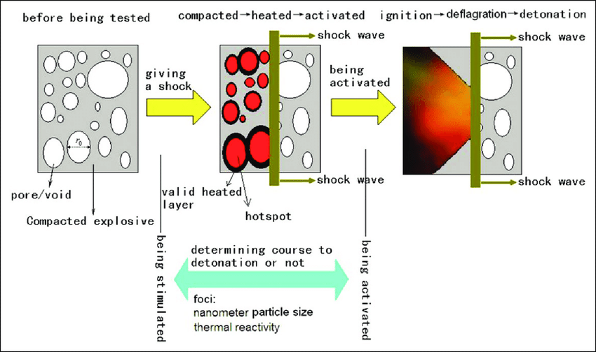
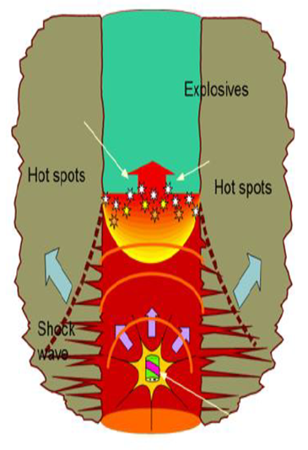
HOT SPOT
נקודות חמות
נקודה חמה היא אזור זעיר (מיקרוסקופי) בתוך חומר הנפץ,
שבו מתרכזת אנרגיה חיצונית (מכה, חיכוך או הלם)
והופכת לחום קיצוני. בעוד ששאר החומר נשאר קר יחסית,
הטמפרטורה בנקודה הזו מזנקת מעבר לנקודת הפיצוץ של
החומר, ויוצרת "גרעין" של תגובה כימית שמתפשטת הלאה.
נקודות חמות נוצרות בעת הפעלת חומר הנפץ או מיוצרות באופן ייזום (כדוריות זכוכית חלולות) כדי להגדיל את רגישותו להפעלה מלאה ובטוחה.

Slide 11
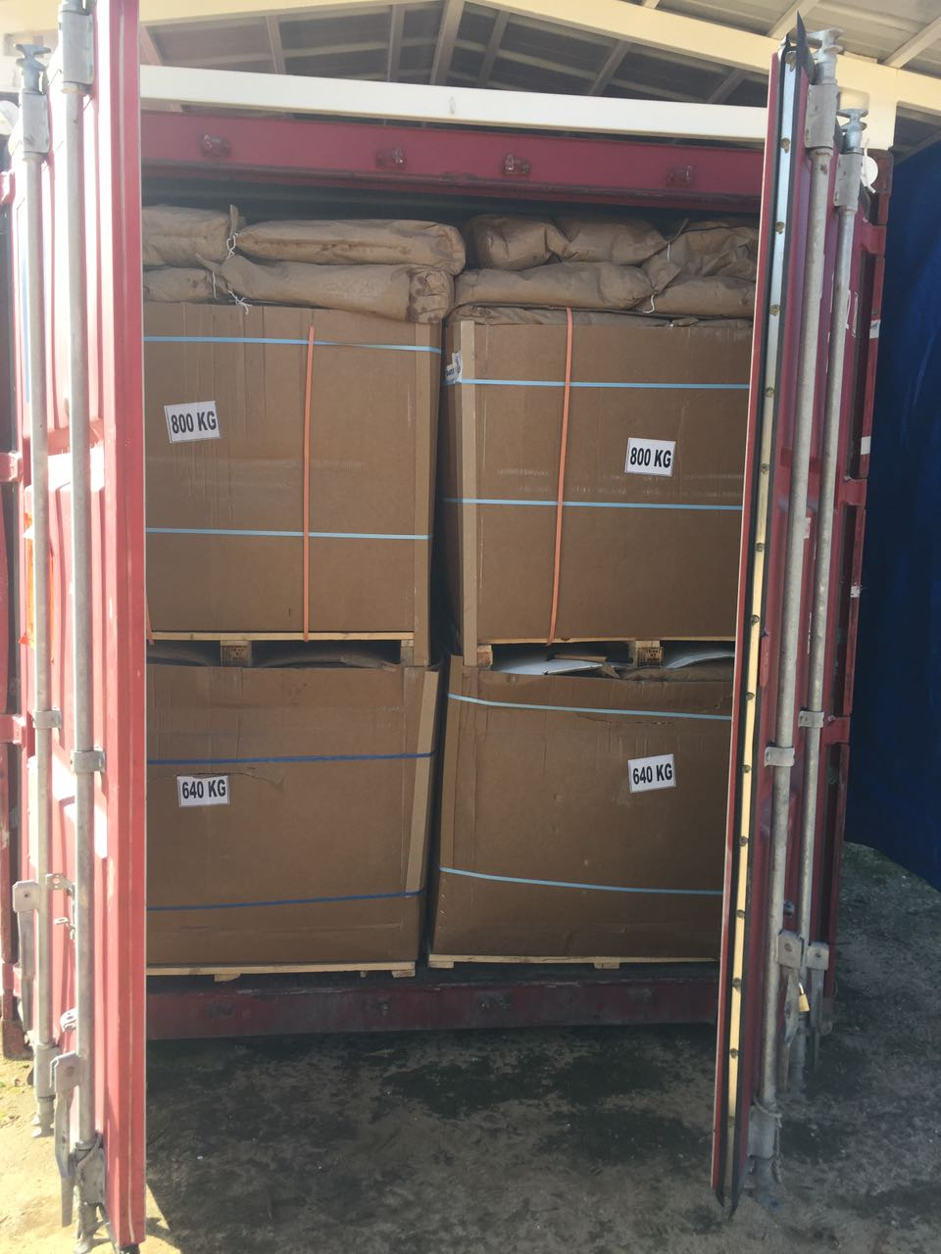
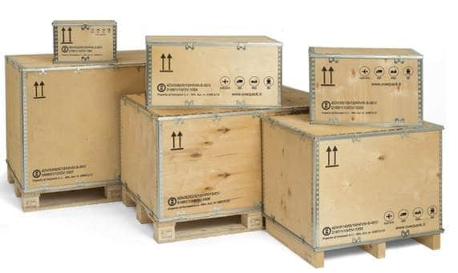
פיצוץ סימפטטי
זהו פיצוץ שנוצר בין שתי ערמות של חומר נפץ המצויות במרחק מסויים
האחת מהשנייה.
גלי ההלם הנוצרים מפיצוץ אחת הערימות ,גורמת לפיצוץ הערימה השניה
מבלי שיהא קשר פיזי בינהן.
חשיבות ידיעתו להובלה ואחסנה של חומרי נפץ.

Slide 12
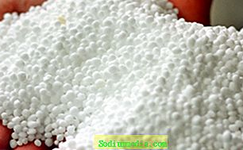
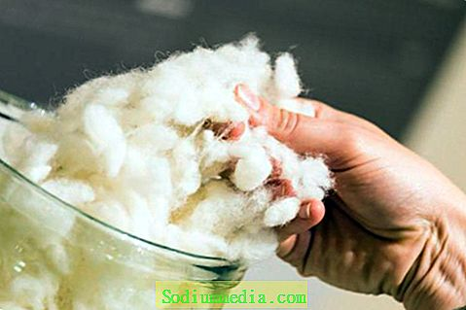
היגרוסקופיות
תכונה של חומר לספוג אדי מים מסביבתו.
ישנם חומרי נפץ שספיחת המים פוגמת ביכולות של החומר .

Slide 13
גורמים המשפיעים על מהירות "גל הניפוץ"
סוג חומר נפץ | מהירות ניפוץ
טן | 8000 מטר /שניה
ט.נ.ט | אבקה-5000 מטר /שניה יצוק – 7000 מטר /שניה
אר. די.אקס | 8230 מטר/שניה
C-4 | 8077 מטר/שניה
אנפו | 4000 מטר/שניה
חנמקס | 5000-5500 מטר/שניה
אצבעות אמולסיה | 6000 מטר/שניה
חנית | 3500-4500 מטר/שניה
אמית | 3500-4500 מטר/שניה
חן אמון | 4500-5500 מטר/שניה
מהירות גל הניפוץ של חומרי נפץ נעה בין 3000 ל-9000 מטר בשניה.
מהירות גל הניפוץ תלוייה בעיקר:
הרכב הכימי של חומר הנפץ ,
צפיפות החומרים (משקל סגולי)
המבנה הגאומטרי של חומר הנפץ. (יחס בין נפח החנ"מ לשטח הפנים)

Slide 14
מאזן חמצן אפס
מאזן חמצן – מאזן חמצן אפס הוא 'נקודת הזהב' בתכנון של חומר נפץ. מצב זה מתקיים כאשר למולקולה יש מספיק חמצן כדי לחמצן את כל הדלק שבה (הפחמן והמימן) מבלי שיישאר חמצן עודף ומבלי שייחסר חמצן ניתן לראות זאת בהרכב של חומר נפץ מסוג "אנפו" שמאזן חמצן 0 שלו הוא ביחסים 94% אמוניום ניטראט ו-6% סולר
מאזן חמצן חיובי- אם המולוקולה מכילה יותר חמצן ממה שצריך לתהליך, במצב זה ייווצרו תחמוצות חנקן רעילות.
מאזן חמצן שלילי – אם המולקולה מכילה פחות חמצן ממה שצריך לתהליך, במצב זה ייווצר גז רעיל ופיח.
בשני המצבים התוצאות שיתקבלו בהפעלת חומרי נפץ יהיו פחותות מאשר במצב בו המאזן הוא אפס.

Slide 15
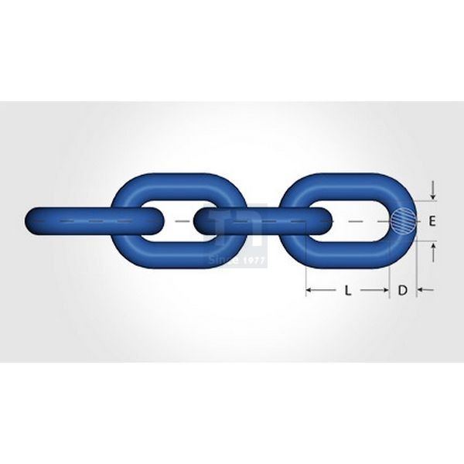
שרשרת ניפוץ
מעורר-רגיש
שרשרת ניפוץ מורכבת מחוליות שונות של חומרי נפץ בעלי רגשויות שונות
במטרה להבטיח הפעלה בטוחה של חומר הנפץ העקרי.
השרשרת כוללת חומרי נפץ יוזמים (רגישים מאוד ) חומרי נפץ מאיצים
(בוסטרים) וחומרי נפץ עקריים.
חומרי הנפץ העקריים בנויים מחומרים אדישים על מנת למנוע תקלות ולכן יש
צורך בשרשרת של חומרים להפעלה בטוחה.
מאיץ- רגישות בינונית
חומר נפץ עיקרי אדיש

Slide 16
רגישות של חומרי נפץ
הפעלת חומרי נפץ קשורה קשר ישיר לרגישותו.
רגישויות עיקריות:
רגישות למכה,
רגישות לחיכוך,
רגישות לקליע,
רגישות לחום,
רגישות לחשמל.

Slide 17
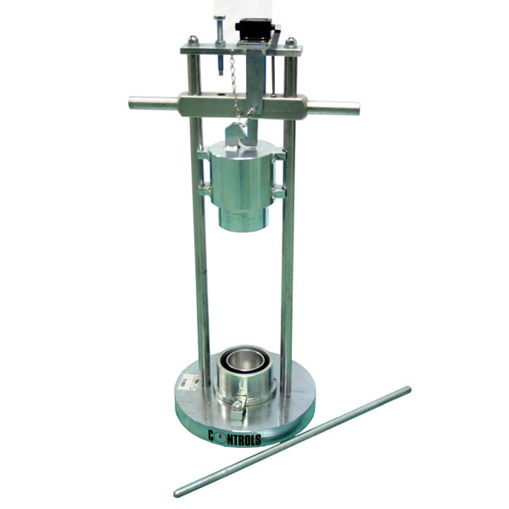
מבחנים לבדיקת רגישות של חומרי נפץ-מבחן המשקולת
מבחן שבודק את רגישות של חומר הנפץ למכה
הפלה של משקולת של 2 ק"ג מגבהים שונים על דגימת חומר נפץ של 0.1 גרם. הגובה המינימאלי ממנו מופעל חומר הנפץ לפחות פעם אחת מתוך 10 נסיונות הוא הגובה שנקבע כרגישות חומר הנפץ למכה.
החלוקה היא ל-3 סוגי רגישויות:
חומרי נפץ בטוחים
נפילת משקולת מגובה מעל
50 ס"מ
חומרי נפץ בעלי רגישות בינונית
נפילת משקולת מגובה שבין
15 עד 50 ס"מ
חומרי נפץ רגישים מאוד
נפילת משקולת מגובה קטן
מ-15 ס"מ

Slide 18
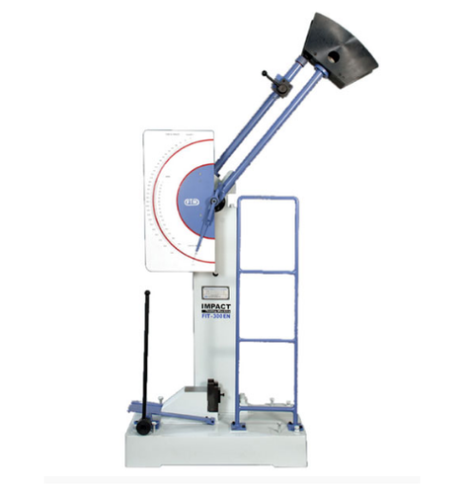
מבחנים לבדיקת רגישות של חומרי נפץ-מבחן המטוטלת
מבחן שבודק את רגישות של חומר הנפץ לחיכוך.
הפלה של זרוע מטוטלת מגבהים שונים על דגימת חומר נפץ .
בהתאם לגובה ההטלה קובעים את רמת רגישות חומר הנפץ לחיכוך.
הפעלה מגובה נמוך רגישות גדולה וכך לגבי שאר הרגישויות.

Slide 19
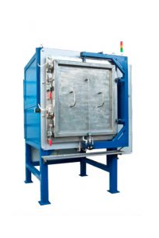
מבחנים לבדיקת רגישות של חומרי נפץ-מבחן התנור
מבחן שבודק את רגישות של חומר הנפץ לחום.
הכנסה של דגימת חומר נפץ לתנור עמיד בפיצוץ.
מעלים את החום בתנור בהדרגתיות.
דרגת החום המינימאלית שמפעילה את חומר הנפץ נקבעת כדרגת הרגישות לחום.

Slide 20
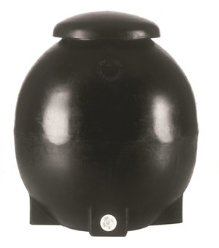
מבחנים לבדיקת רגישות של חומרי נפץ-מבחן החול
מבחן שבודק את כושר הרסיקות של חומר נפץ.
מפוצצים דגימה של 0.4 גרם חומר נפץ בתוך מיכל מתכת המכיל חול מיוחד (בשם אוטווה) בעל גרגירים בגודל אחיד במשקל של 200 גרם.
לאחר הפיצוץ מנפים את החול במסננת ומשקל החול שרוסק והפך לאבק הוא כושר ריסוקו של חומר הנפץ

Slide 21
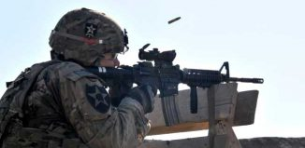
מבחנים לבדיקת רגישות של חומרי נפץ-מבחן הקליע
מבחן שבודק את רגישות של חומר הנפץ לפגיעת קליע.
ירי לעבר דגימת חומר נפץ בנשק מוגדר ממרחקים שונים.
המרחק הרחוק בו הופעל חומר הנפץ נקבע כרגישות הנמוכה של חומר הנפץ לקליע.

Slide 22
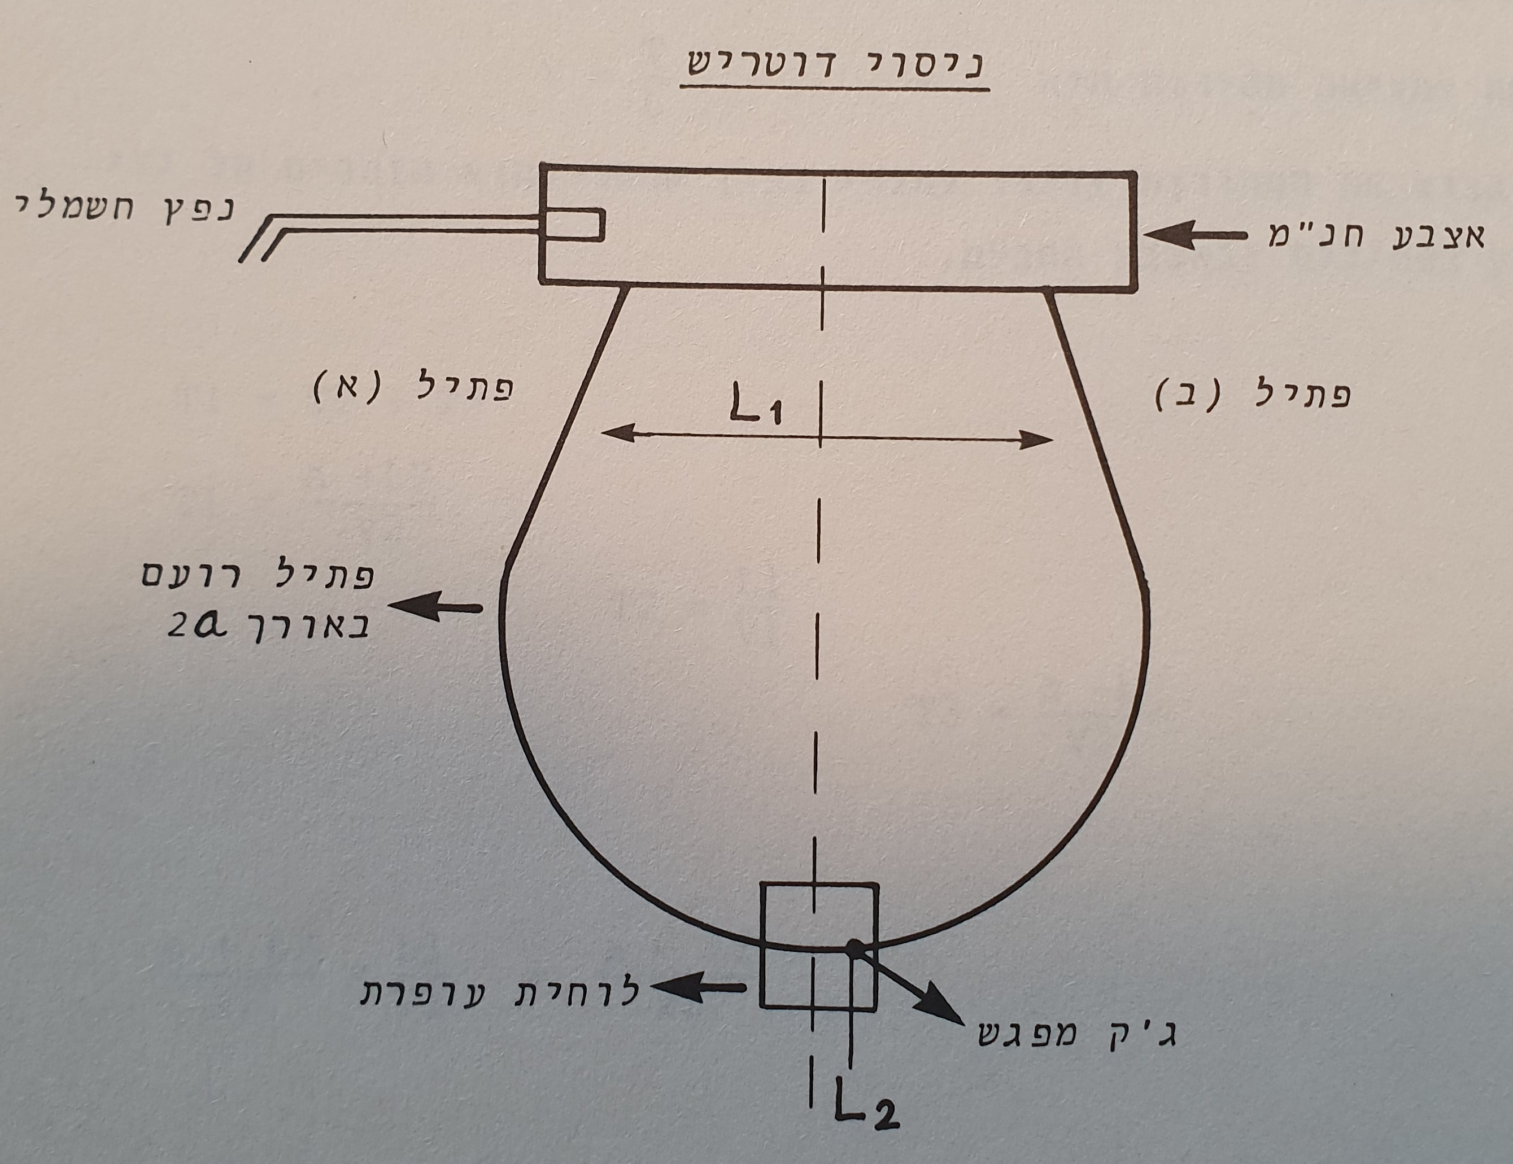
בדיקת מהירות ניפוץ של אצבע חומר נפץ -בדיקת דוטריש
V1 = L1 V2
2 L2
V1 מהירות ניפוץ אצבע חומר נפץ
2a אורך הפתיל הרועם
L1 מרחק קצוות ההפעלה של הפתיל הרועם
L2 המרחק בין הציר לשקע הפיצוץ
V2 מהירות ניפוץ פתיל רועם
T1 זמן הגעת הניפוץ בפתיל רועם א למפגש
T2 זמן גל הניפוץ באצבע חומר נפץ
T3 זמן גל הניפוץ של פתיל רועם ב'

Slide 23
"אנפו"-אמצעי פיצוץ
ה"אנפו" הינו החומר המקובל ביותר בעולם לצורכי פיצוץ בהנדסה אזרחית.
"אנפו" הוא כינוי כללי לקבוצת חומרי נפץ המשמשים לפיצוצים בעבודות חיצוב ואשר כל אחד מרכיביה אינם מוגדרים כחומר נפץ. (לכן הכינוי שלו אמצעי לפיצוץ ולא חומר נפץ)
מאפיינים | נתונים
הרכב החומר | אמוניום ניטראט וחומרים יוצרי רגישות כגון: סולר, פחם, נסורת, גופרית (תוספת של גבישי/אבקות מגנזיום ,אלומניום תגדיל את הרגישות שלו להפעלה)
צורת הגבישים | גבישים (פרילים) בצבע לבן- הפריל נוצר על ידי קירור טיפות מלח מותכות הנופלות בנפילה חופשית בתוך מגדל.
מינון | מאזן החמצן האידיאלי מתקבל ביחס מחמצן/מחזר 6% סולר 94% אמוניום ניטראט. שינוי בהרכב התערובת על ידי העלאה/הורדת היחסים בין שני החומרים תשנה באופן קיצוני את תכונות החומר.
היגרוסקופיות | עקב הימצאות אמוניום ניטראט בתערובת נחשב ה"אנפו" כחומר מאוד היגרוסקופי
ברזנטיות | נמוכה ביחס לחומרים צבאיים- לשימוש אזרחי הדבר מהווה מעלה
קוטר קריטי | בסביבות 2-3 צול
רגישות להפעלה | מצריך מאיץ להפעלה(PRIMER)
מסיסות | מסיס במים ובמסיסים אורגניים כגון פטרול, אתר ואציטון.

Slide 24
עוצמת הפיצוץ של חומר נפץ "אנפו" תלוייה במרכיבים הבאים
המבנה הפיסי של האמוניום ניטראט כגון: טיב, גודל גבישים, צורה, קושי, נקבוביות והיגרוסקופיות.
מינון מדוייק של מרכיבי התערובת.
ערבוב אשר יבטיח מגע אחיד והדוק בין מרכיבי התערובת (הוספת צבע)
קוטר חור הקידוח.
שיעור הכליאה של המטען (לצורה ולטיב סתימת המטען בתוך חור קידוח ישנה משמעות גדולה למניעת בריחת אנרגייה אל-על)
צפיפות החומר.
העדר רטיבות.
עוצמה ומיקום של הפרימר או הבוסטר.( קוטרו של הפריימר/בוסטר הוא בעל חשיבות גדולה מאשר אורכו- על הפרימר/בוסטר להיות מותאמים לקוטר הקידוח )

Slide 25
קוטר מינימאלי להפעלת ה"אנפו"
הקוטר המינמאלי להפעלה בעבודות חציבה הוא 3 צול וזאת כדי
להבטיח הפעלה בטוחה של חומר הנפץ .
קוטר חור הקידוח 'בצול' | מהירות דטונציה מטר/שניה
1.5 | 2135-2745
2 | 2590-3020
3 | 3050-3290
4 | 3350-3600
5 | 3500-3810
6 | 3800-3900

Slide 26
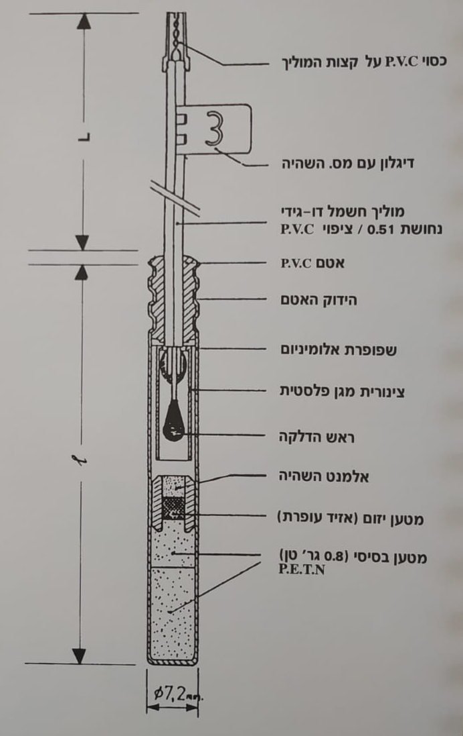
נפץ השהייה חשמלי
מרכיב | פירוט
תיאור חיצוני | דומה במבנה לנפץ חשמלי ,יותר ארוך.
תכולה | בין חומר הנפץ המעורר לבין ראש הגפרור החשמלי ישנו אלמנט השהיה.
הפעלה | הפעלה על ידי זרם חשמלי שמפעיל את החומר המעורר ולאחריו את העיקרי.
שימוש | כלל עבודות החיצוב ,תשתית וכד' הקטנת זעזועים, יצירת פנים חופשיות ועוד'
סוגי השהיות | השהיות קצרות של אלפיות השניה והשהיות ארוכות יותר

Slide 27
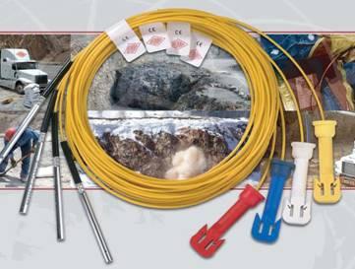
מערכת הפעלה ויזימה אל חשמלית –NONL-GT
נפץ אל-חשמלי לשימוש באיזורים בעלי סיכון לחשמל תועה.
נפצי השהייה לא חשמליים (נונאלים) דו כיווניים הם נפצים שיוזמים את חומר הנפץ וגם יוצרים השהייה בין נפץ לנפץ.
כל יחידה מורכבת משני נפצים אחד בכל קצה אשר מחוברים בניהם בצינור פי.וי.סי המלא בחומר נפץ כאשר על הנפץ העליון ישנו קליפס לחיבור מהיר של עד 6 פתילים.
מאפשר כמות השהייות גבוהה לניצול טוב יותר של חומר הנפץ ומניעת זעזועי קרקע.

Slide 28
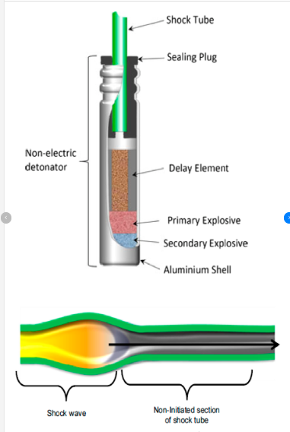
מבנה הנפץ

Slide 29
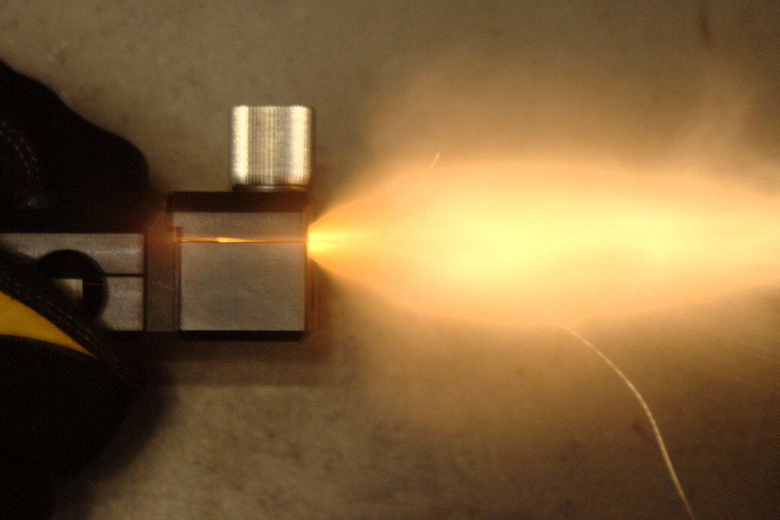
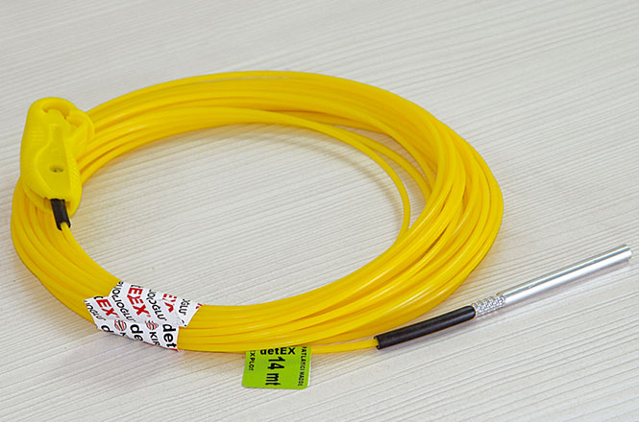
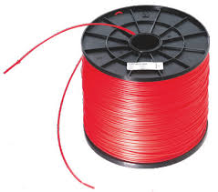
מבנה הצינורית
הצינורית עשוייה מחומר פלסטי ומצופה מבפנים בתערובת נפיצה.
סוג חומר המילוי בתוך הצינורית –2.02 גרם למטר של H.M.X +R.D.X +אלומניום
ייזום הצינורית גורם למעבר גל ניפוץ בתוך הצינורית עד הגיעו לנפץ/מחבר.
הניפוץ בתוך הצינורית נשמר לכל אורכה ללא השפעה מחוץ לצינורית.
מהירות הניפוץ כ-2000 מטר לשניה.
הצינורית גמישה מאוד ועמידה בפני : מכה ,זעזוע, שפשוף ,מתיחה, מים.

Slide 30
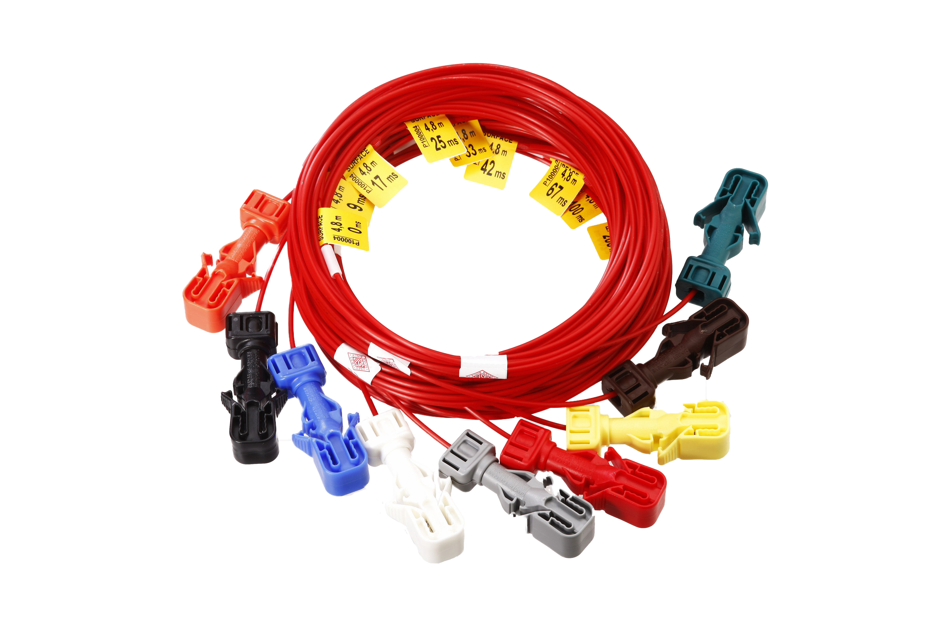
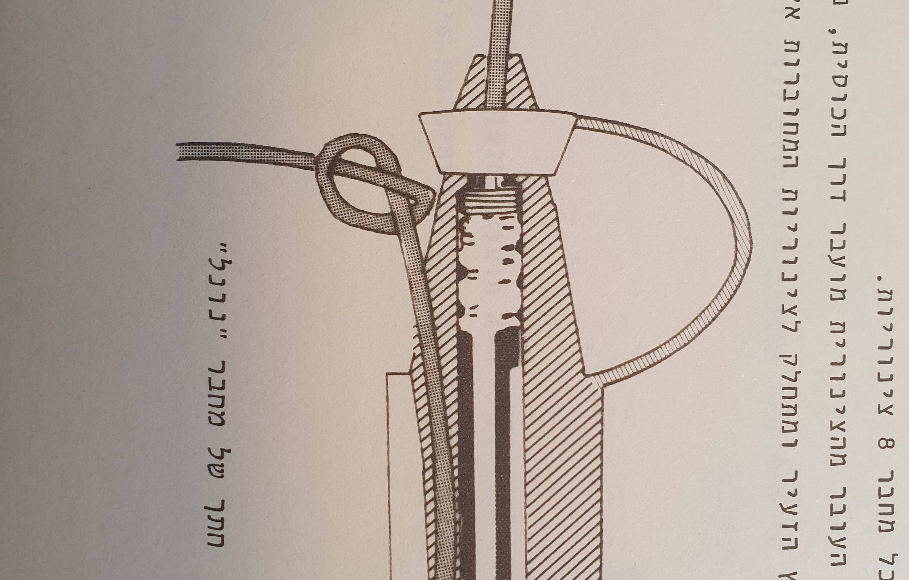
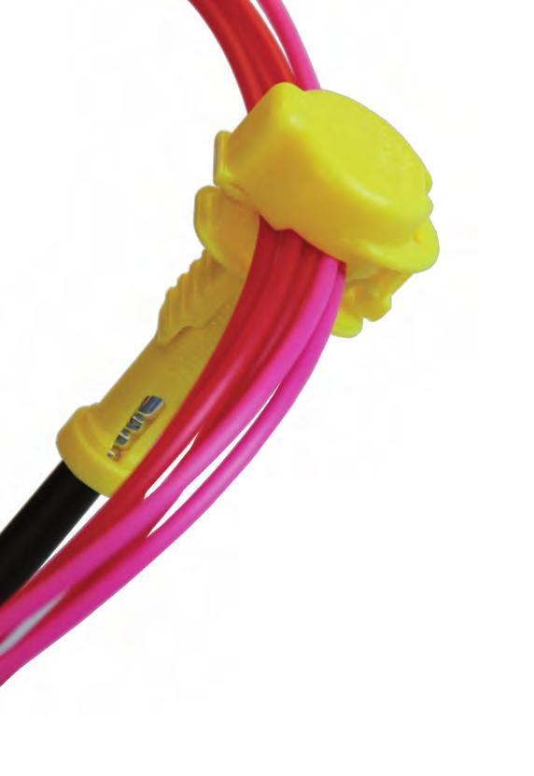
מבנה המחבר
המחבר מגיע כיחידה אחת המורכבת מכוסית פלסטיק בעלת פתחים לקליטת צינוריות 'נונל' ובתוכה נמצא נפץ זעיר. (בעל חוזק פיצוץ של 1/3 מנפץ רגיל)
ניתן לחבר לכל מחבר בין 6 ל-8 צינוריות.(תלוי בסוג המחבר)
לכל צבע מחבר ישנה השהייה מוגדרת.

Slide 31
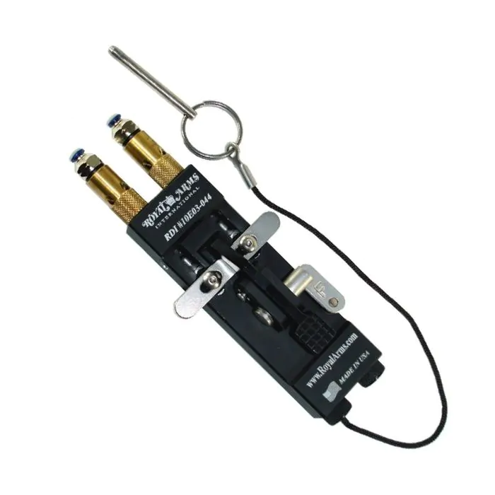
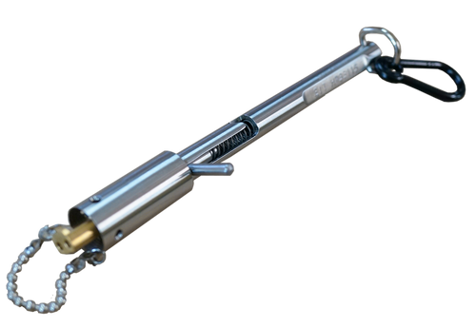
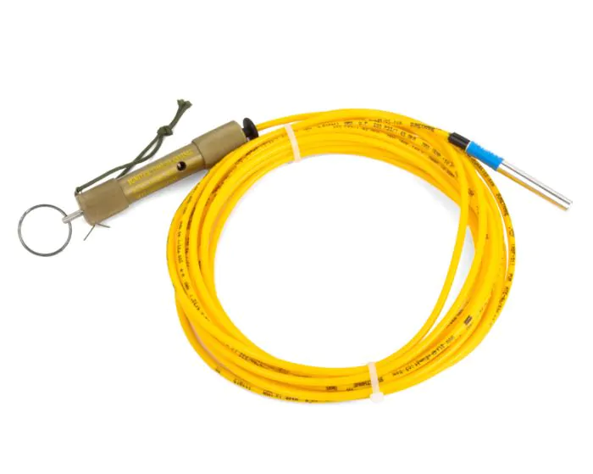
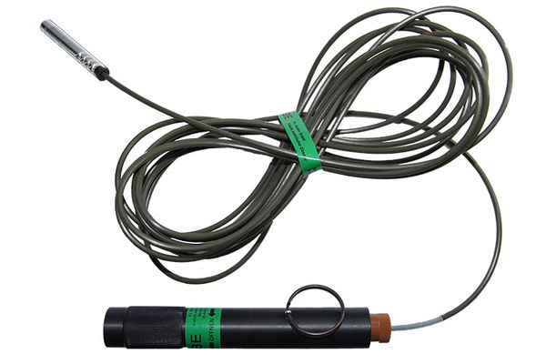
מכשירי הפעלה יעודיים

Slide 32
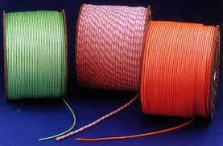
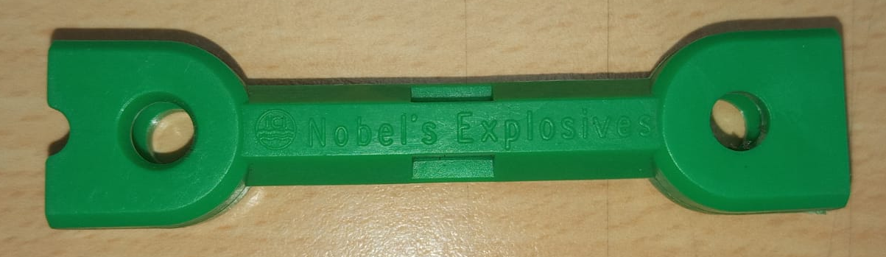
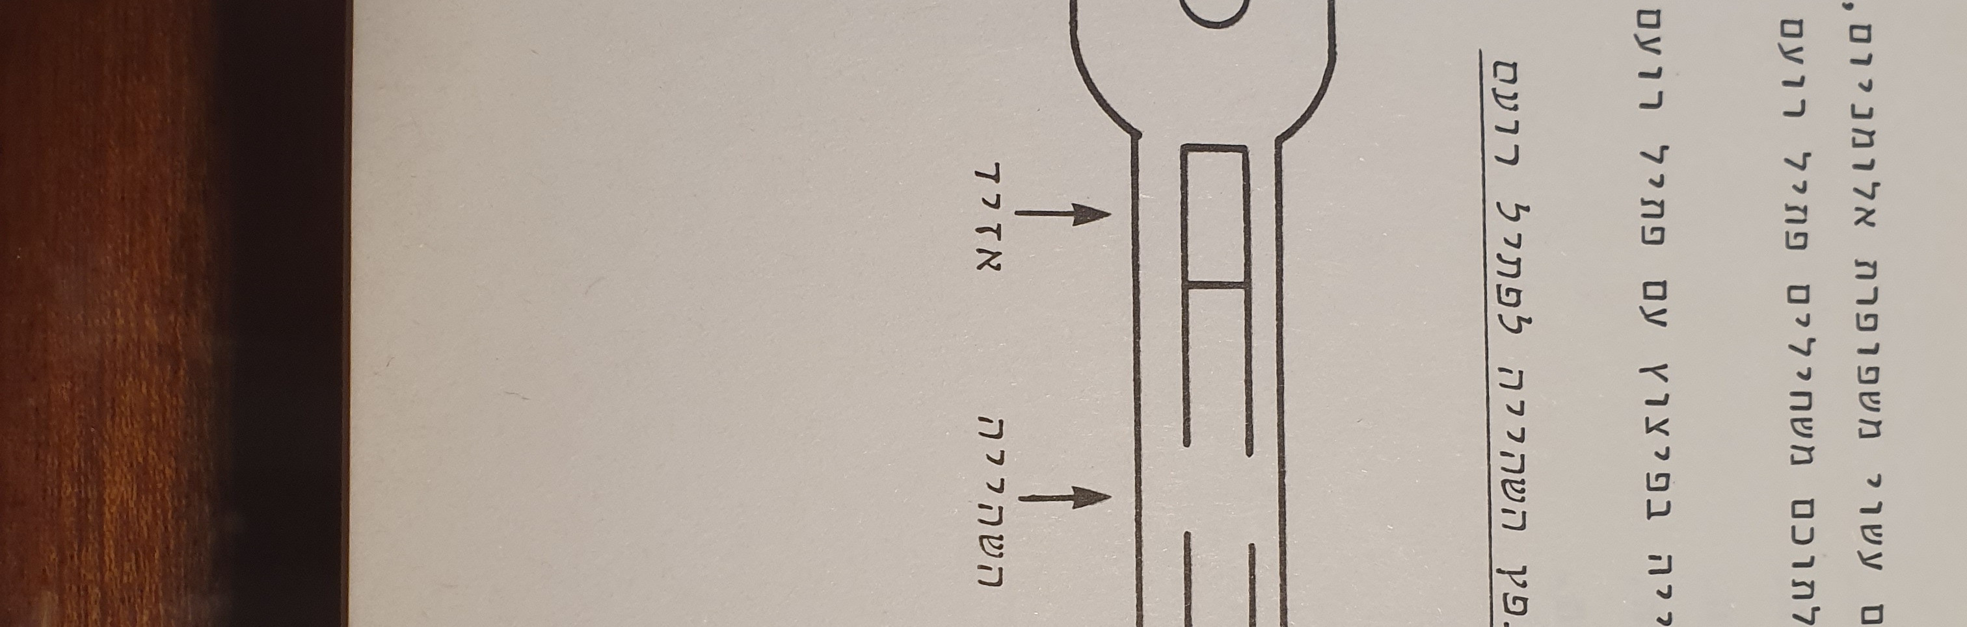
אלמנט השהייה לפתיל רועם
נפץ השהייה אל-חשמלי לשימוש באיזורים בעלי סיכון לחשמל 'אקראי' ,כאשר משתמשים בפתיל רועם להפעלת חומר הנפץ בקדח .
הנפץ עשוי שפורפרת אלומניום סגורה משתי הקצוות.
בשתי קצוות השפורפרת ישנו חומר מעורר ובתווך בינהם אלמנט השהיה.
הנפץ נמצא בתוך מעטפת מפלסטיק המאפשר חיבור פתיל רועם לכל קצה.
מופיע בצבעים שונים על פי סוג השהייה.

Slide 33
יתרונות השימוש עם נפצי השהייה
הקטנת הזעזועים בקרקע-דיוק ההשהיה מאפשר גמישות בתכנון הפיצוץ ושליטה על רמת הזעזוע.
ריסוק טוב יותר של הסלע.
הקטנת "הרגליים" שבקירות החיצוב.
הכוונת זריקת החומר וביקורת עליה.
פחות סדקים בראש הקיר.
חסכון בחומר נפץ.

Slide 34
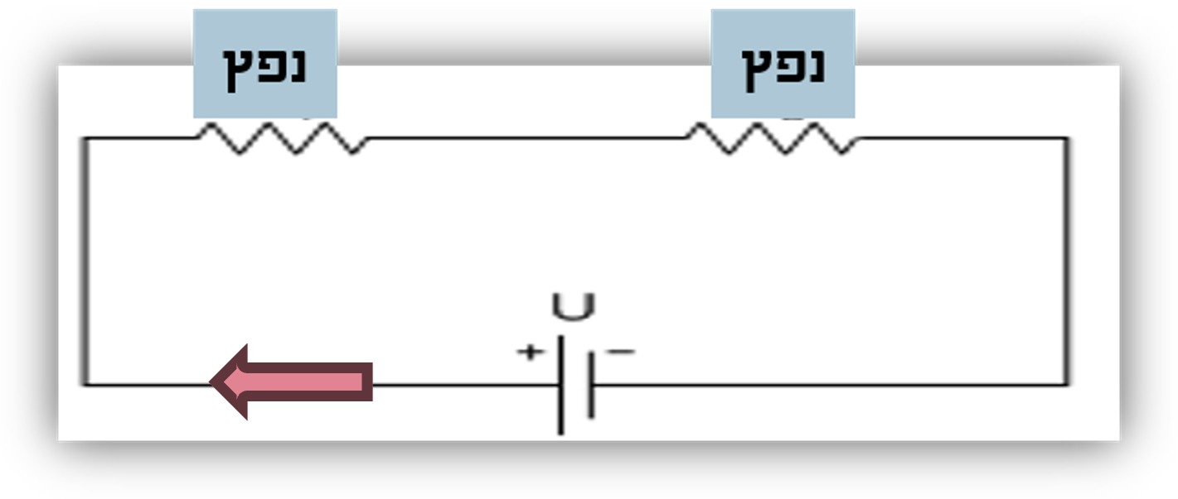
חיבור טורי
הנפצים מחוברים בינם לבין עצמם ואל
מקור המתח.
(זרם מנימאלי להפעלת טור נפצים 1.5 אמפר)
יתרונות | חסרונות
מצריך עוצמת זרם נמוכה יחסית. | קלקול בנפץ אחד גורם לשיתוק המעגל כולו.
כל מרכיב במעגל מקבל אותו זרם. (מינימום 1.5 אמפר) | נתק במקום אחד במערכת גורם לשיתוק המעגל כולו.
חיבורי המעגל ואפשרויות הבדיקה קלים. | צורך במתח גבוהה עקב ההתנגדות הגדולה.

Slide 35
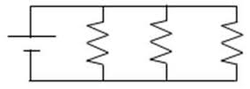
חיבור מקבילי
כל אחד מהצרכנים מחובר בנפרד אל מקור המתח.
זרם מנימאלי על כל נפץ 0.6 אמפר)
יתרונות | חסרונות
המתח על כל האלמנטים שווה. | חוסר יכולת לבדיקת תקינות
קלקול בנפץ אחד אינו אינו פוגע בהפעלת שאר המערכות | דרישת זרם גבוהה מאוד.
פגם במוליכים הראשיים (במקומות מסויימים) אינו מונע הפעלה מוחלטת. | חישובי המעגל ובדיקתו מצריכים ידע מקצועי
הפחתת זליגת זרם לאדמה עקב מתח נמוך. | חיווט מורכב

Slide 36
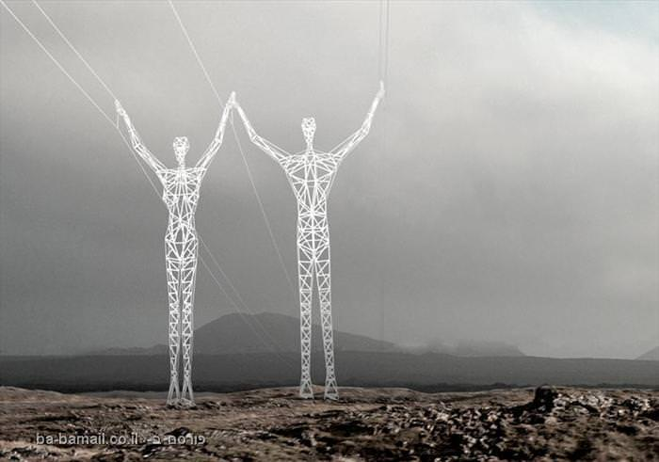
סיכונים בפיצוץ עם מערכות חשמליות
הסיכונים בפיצוץ חשמלי הם מחדירה של זרמים אקראים העשויים להפעיל את המעגל החשמלי באופן לא מבוקר.
בין הזרמים האקראים ניתן למנות :
ברק – מייצר זרם של 20,000 אמפר.
חשמלי סטטי – נוצר מסופות וסערות ומחלקים
נעים של מכונות.
מתקני שידור- מגלי הרדיו הנוצרים על ידי מתקני
השידור.
זרמים 'טועים' – זרמים שפורצים מטרנספורמטורים
, גנרטורים, מצברים , מכשירים חשמליים .

Slide 37
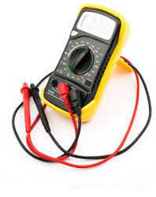
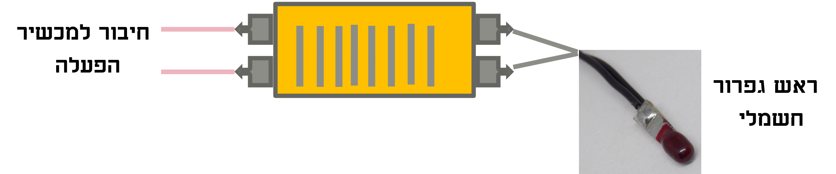
אמצעי עזר להפעלה ובדיקה של מערכות חשמליות
אמצעי עזר לבדיקת מערכות
אום מטר- מכשיר שנועד לבדוק את התנגדות המעגל. (המכשיר מאפשר לבדוק כל נפץ חשמלי בנפרד וכן מוליכי
המעגל)
ראוסטט – מכשיר שנועד לבדוק את תקינות מכשיר הפיצוץ.

Slide 38
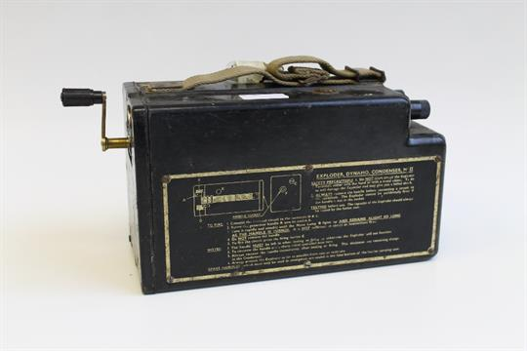
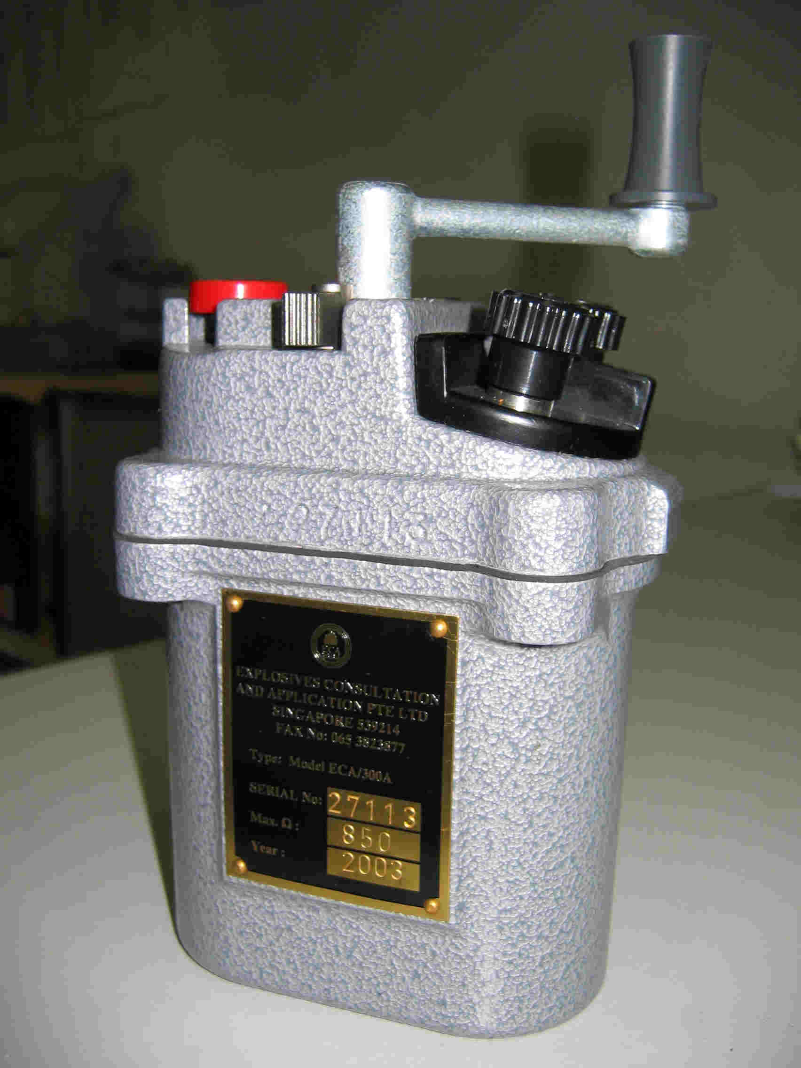
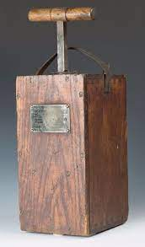
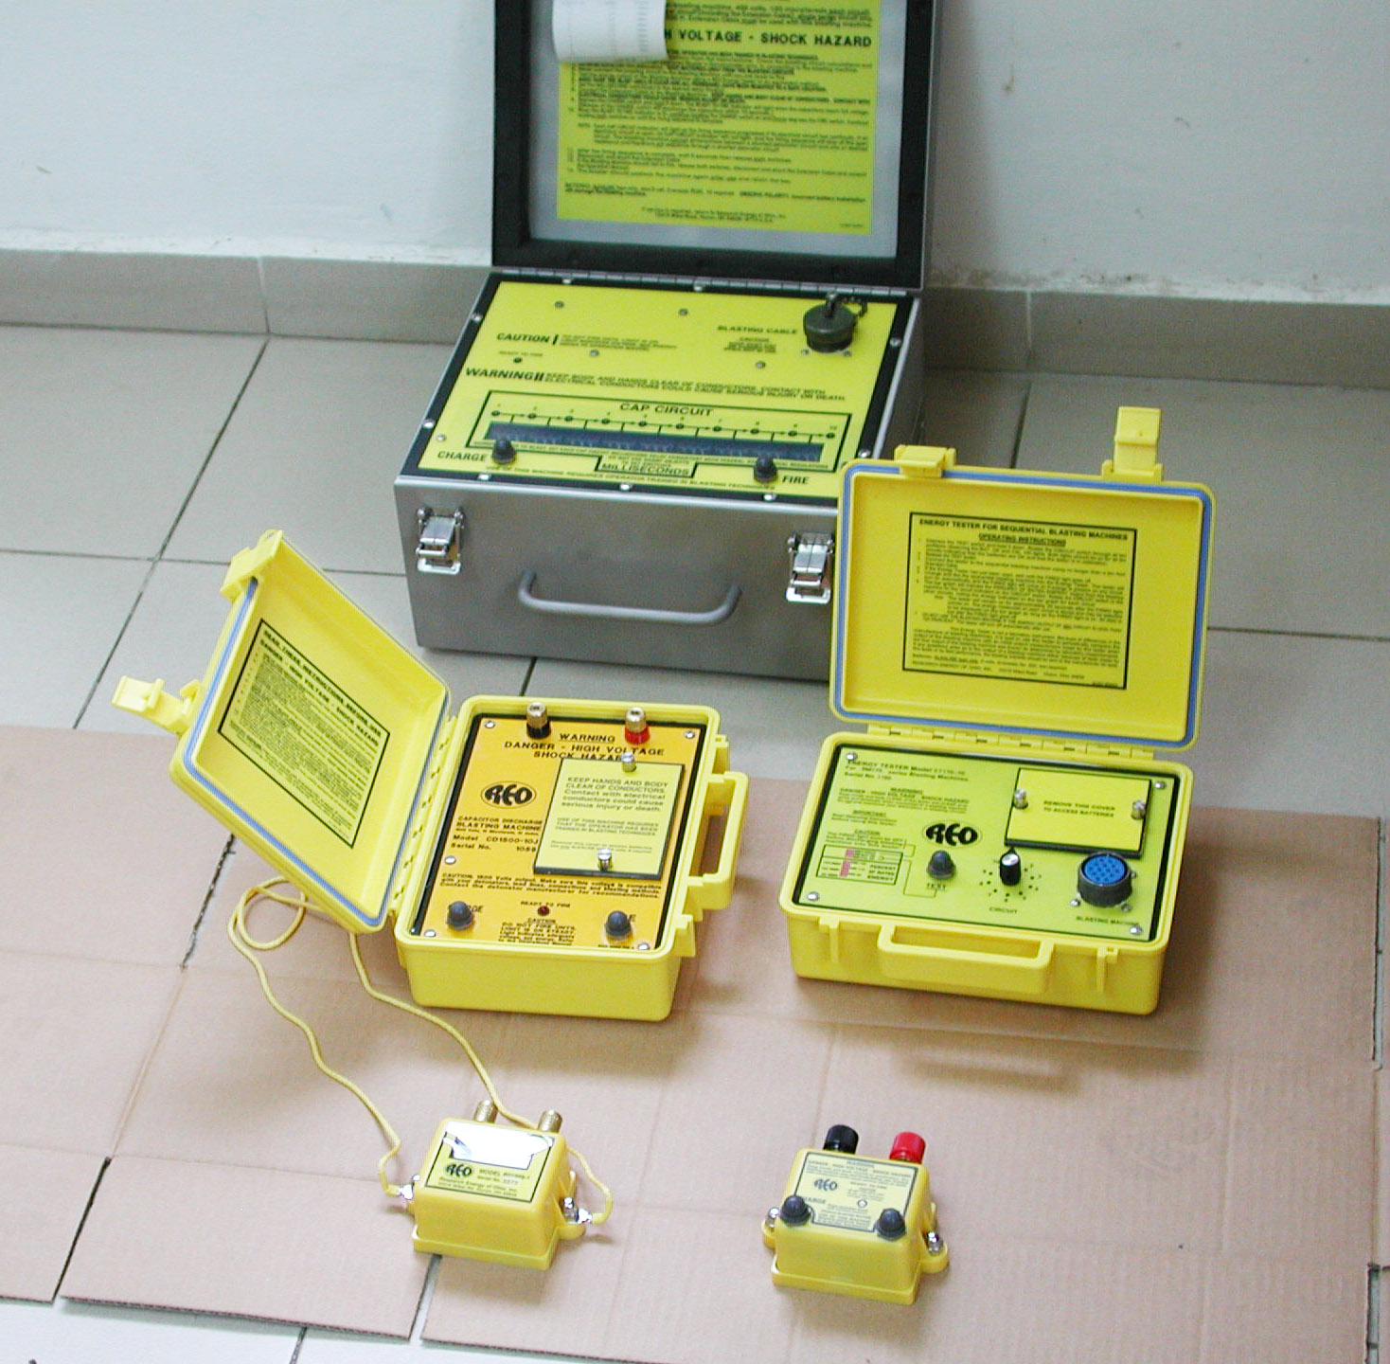
אמצעים להפעלת המעגל החשמלי
מכשירים מחוללי זרם כדוגמאת מכשיר הבטהובן (יצירת זרם על ידי דינמו המוגבר על ידי טרנספומטור אשר
טוען קבל )
מכשירי סוללות – מכשיר הבנוי על סוללות שטוענות את הקבל

Slide 39
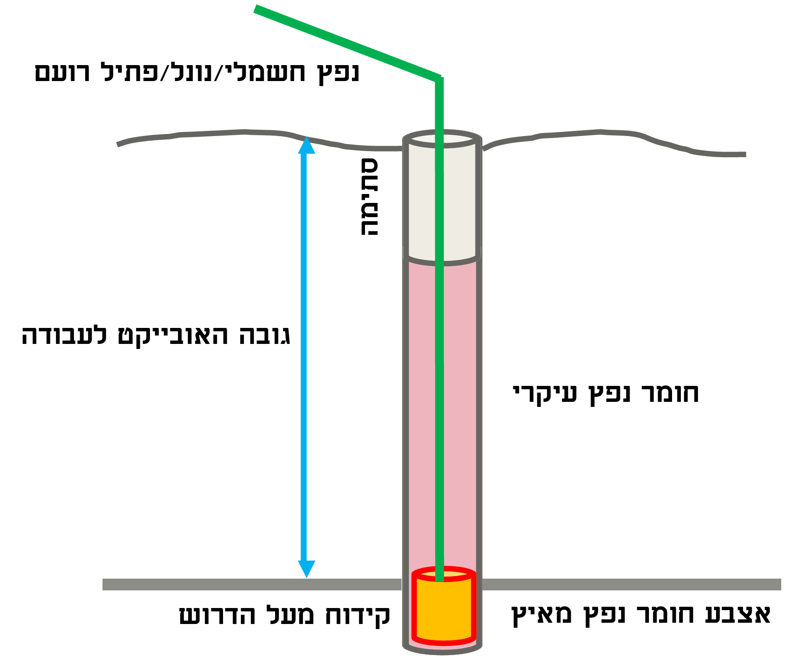
שלבים בקידוח וטעינת קדח
מעקב אחר קצב ירידת המקדח.
וידו ניקיון הקדח לכל עומקו
(כולל מעקב אחר רטיבות/מים בקדח)
חיבור נפץ השהייה חשמלי/נונל/פתיל רועם לתוך אצבע חומר נפץ מאיץ והורדה עד לתחתית הקדח - primer
טעינת הקדח בחומר נפץ (תפזורת /שרוולים) עד הגובה הנדרש (ניתן להוסיף חומר נפץ מאיץ לאורך הקדח)
מילוי סתימה והידוקה.

Slide 40
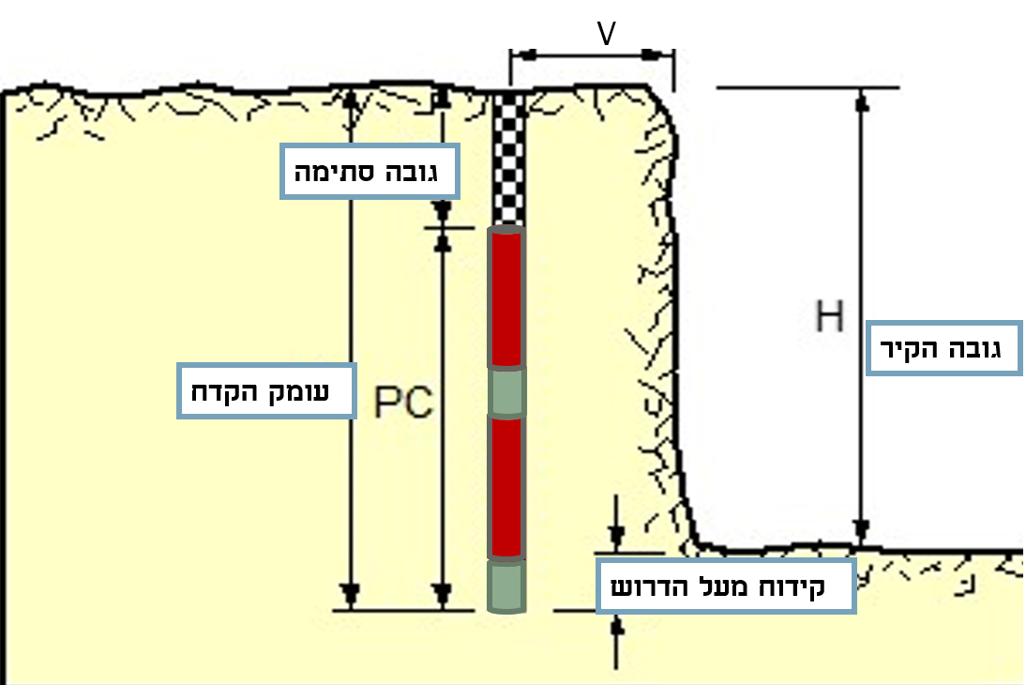
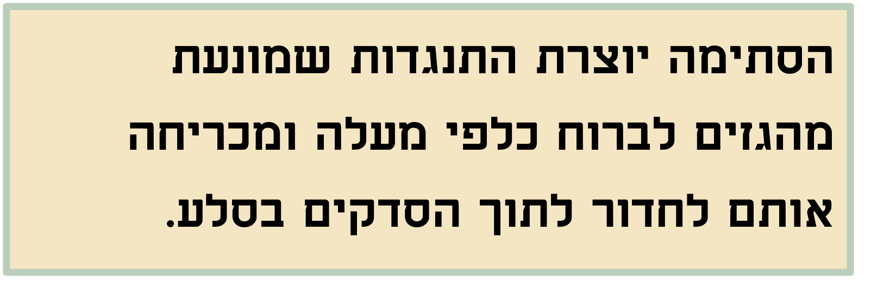
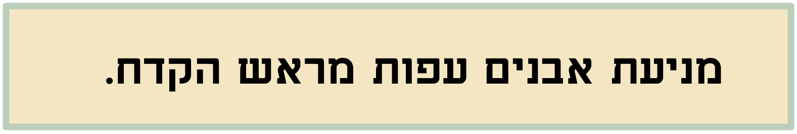
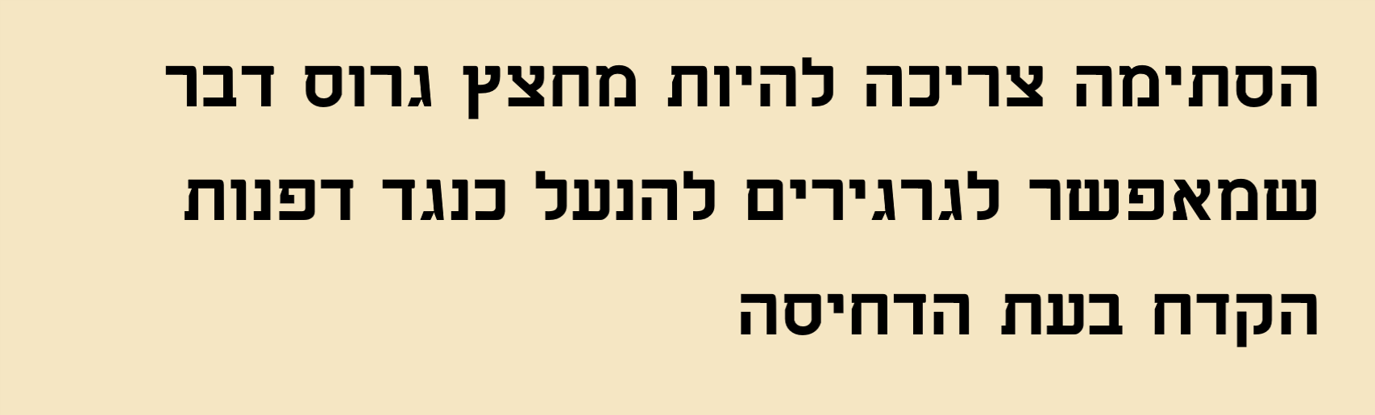
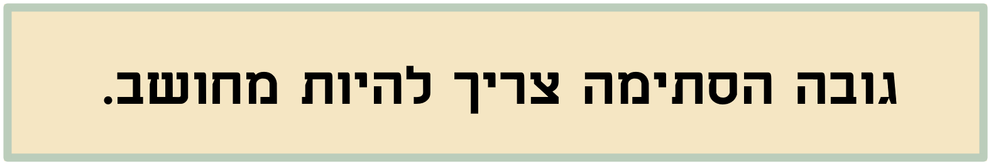
סתימה בקדח
הסתימה נועדה ליצור לחץ על חומר הנפץ במטרה שהפיצוץ יתפזר לאורך הקיר ולא יעוף כמו פגז 'תותח' מתוך קנה הקדח.

Slide 41
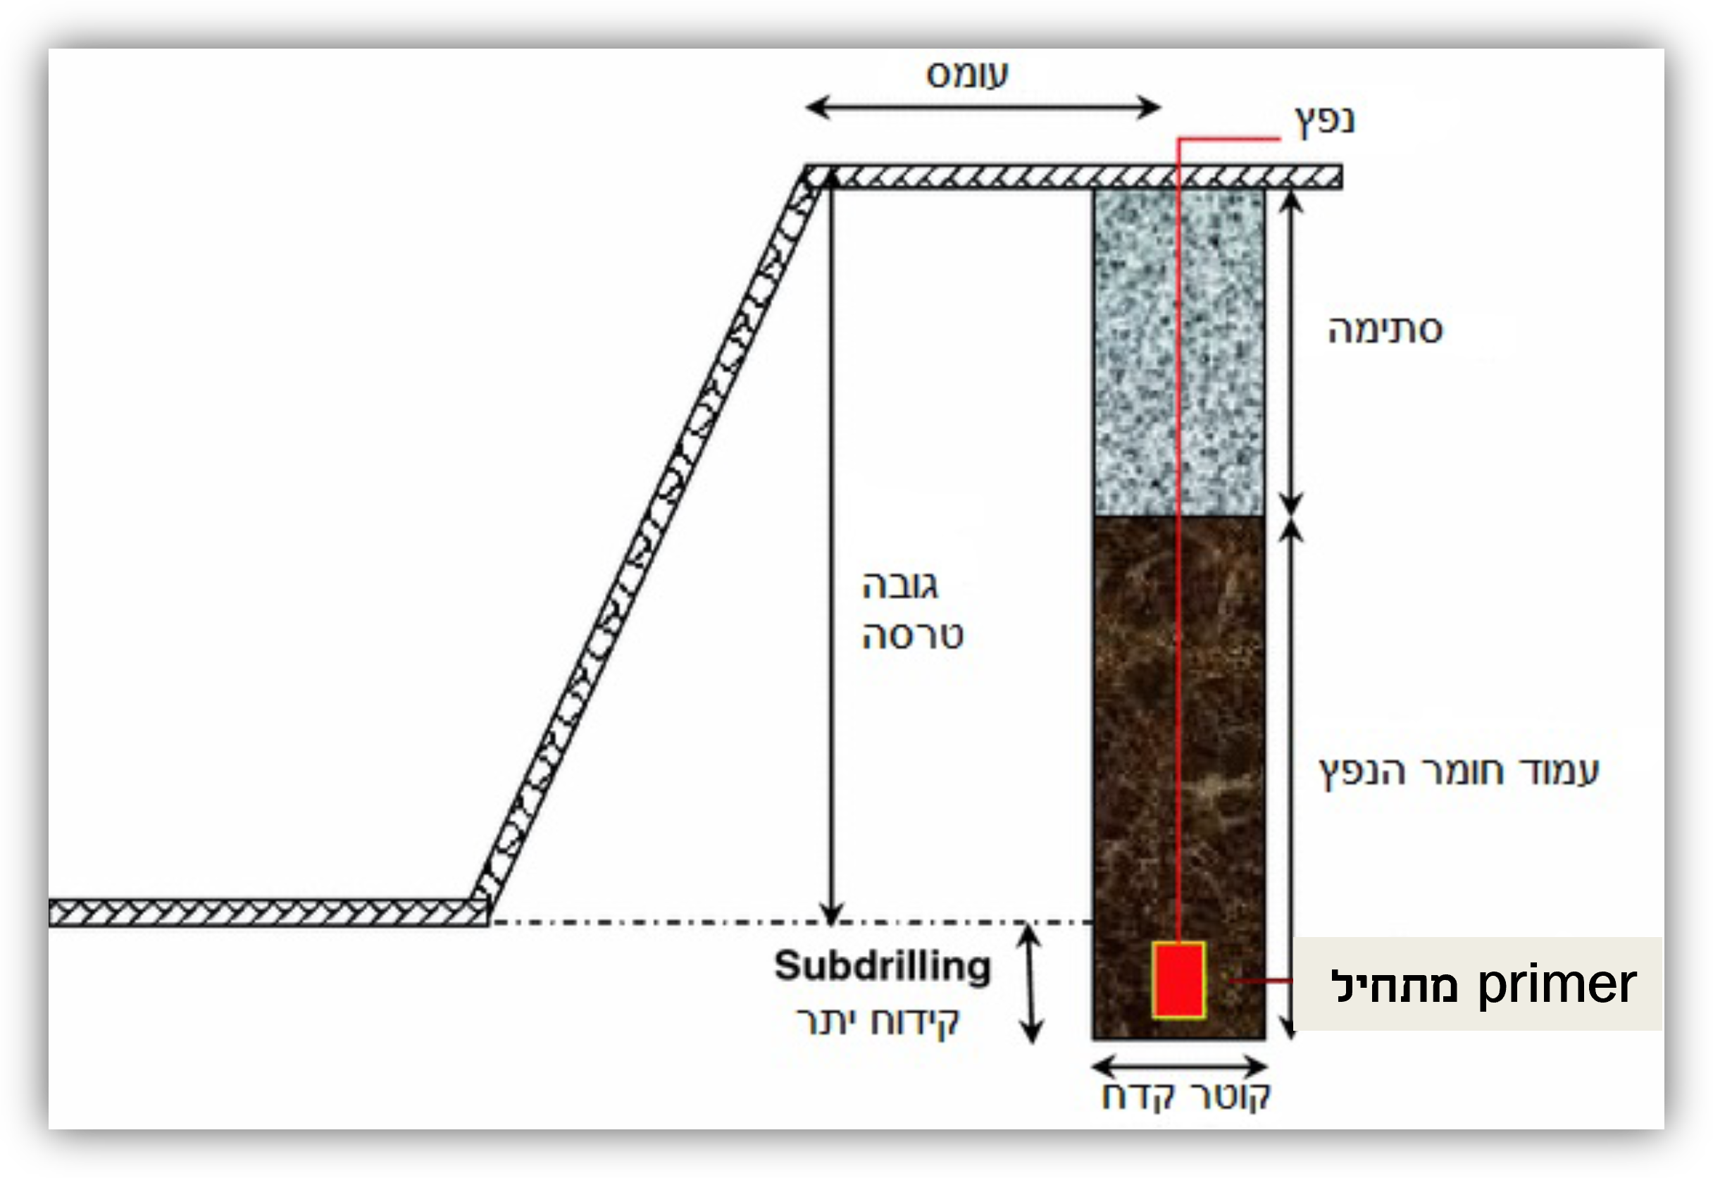
קידוח יתר - קידוח מעל הדרוש
בבסיס של כל קיר חציבה ישנה הבטחת מפלס רצפה ישר -
"התנגדות" גדולה מאוד של הסלע. אם נקדח בדיוק עד גובה הרצפה, האנרגיה של חומר הנפץ תתפזר למעלה ולצדדים, אבל לא תצליח לשבור את הסלע בקו ישר בתחתית.
התוצאה היווצרות של "גבשושיות" או בליטות סלע ברצפה
הקלה על פינוי החומר
.לכלי הצמ"ה יותר קל לאסוף את הסלע המרוסק
אם הרצפה אינה ישרה, הכפות של הכלים נתקעות בסלע מה שגורם לבלאי עצום למכונות ומעכב את העבודה.
פיצוי על הצטברות "נשורת" - בזמן הקידוח ולאחריו, פירורי סלע, אבק או מים נוטים ליפול חזרה לתחתית הקדח
אם נקדח בדיוק לגובה הקיר, הנשורת הזו תמלא את התחתית ותגרום לכך שחומר הנפץ ימוקם גבוה מדי.
קידוח עמוק יותר נותן "מרווח ביטחון" כך שגם אם קצת חומר נופל פנימה, המטען העיקרי עדיין יישב במיקום האופטימלי.

Slide 42



פריימר ובוסטר
פריימר – (תחל) תרמיל חומר נפץ מתאים שהוכנס אליו נפץ או חובר אליו פתיל רועם (יחידה שמתחילה את הפיצוץ של המטען העיקרי)
בוסטר- תרמיל חומר נפץ שאינו מכיל נפץ בתוכו.
הבוסטר מופעל על ידי גלי ההלם מחומרי הנפץ שסמוכים אליו.
בקדחים עמוקים ובעלי קוטר גדול מוסיפים לאורך הקדח בוסטרים כדי לשמור על גל הניפוץ לאורך כל חומר הנפץ.

Slide 43


טעינה בסיפונים
ישנם מצבים בהם מתגלים מערות במקומות מסויימים לאורך הקדח, דבר העשוי לגרום לבריחה של חומר נפץ לאותם מערות ולבזבוז משאבים.
כדי להתגבר על כך טוענים את הקדח בשיטה שונה.
(טעינה בסיפונים)
בחלק שבו אין מערה מורידים נפץ עם אצבע חומר נפץ לתחתית הקדח ולאחריו שופכים חומר נפץ עד לאיזור בו התגלתה המערה
באיזור המערה שופכים חומר אינרטי ( חול) עד להגעה לגובה בו המערה כבר לא קיימת ושוב חוזרים על התהליך בדומה לטעינה הראשונה.
ניתן להשתמש בפתיל רועם במקום נפץ חשמלי/נונל

Slide 44


פריזמה-מנסרה
המושג פריזמה (או "פריזמת הפיצוץ") בעבודה עם חומרי נפץ, ובמיוחד בתחום הנדסת הפיצוץ והחציבה, מתייחס לנפח הסלע או הקרקע שצפוי להתנתק ולהתפורר כתוצאה מהפיצוץ.
המושג פריזמה (או "פריזמת הפיצוץ") בעבודה עם חומרי נפץ, ובמיוחד בתחום הנדסת הפיצוץ והחציבה, מתייחס לנפח הסלע או הקרקע שצפוי להתנתק ולהתפורר כתוצאה מהפיצוץ.
כאשר מטען חומר נפץ מתפוצץ בתוך הקדח, האנרגיה משתחררת לכל הכיוונים, אך היא תמיד תחפש את "הנתיב בעל ההתנגדות המינימלית". בדרך כלל מדובר בכיוון שבו יש פנים חופשיות(הצד הגלוי של הסלע)
החומר שנעתק נוטה ליצור צורה של מנסרה (Prism) או פרמידה קטומה, שבסיסה בפתח הקידוח וקודקודה באזור המטען.

Slide 45
נוסחת לנגפורס
היא אחת הנוסחאות הקלאסיות והחשובות ביותר בהנדסת פיצוץ.
היא פותחה על ידי אולף לנגפורס חוקר שוודי שנחשב לאחד מאבות תורת הפיצוץ המודרנית, ומטרתה לחשב את כמות חומר הנפץ הנדרשת כדי להשיג שבירה אופטימלית של סלע.
הנוסחה מתמקדת בעיקר בחישוב ה"נטל" (העומס) – המרחק הקצר ביותר בין מטען חומר הנפץ לבין הפנים החופשיים של הסלע.
ישנם מספר נוסחות לחישוב העומס שפותחו על ידי לנגפורס ,חלקם פשוטות וחלקם מורכבות יותר.

Slide 46
גורמים להעפת אבנים ודרכי מניעה
גורמים להעפת אבנים
-סתימה חסרה/לא מהודקת
-הפעלת חומר נפץ ללא שימוש בנפצי
השהייה.
- אי ביצוע כיסוי שטח
דרכי מניעה
-ביצוע סתימה מתאימה (מחושבת)
-שימוש בנפצי השהייה.
- כיסוי של פני השטח אם באמצעות ערימות חול,יריעות גומי, צמיגים וכד'

Slide 47

פיצוץ קווי
שיטה שנועדה לבקרה והקטנת שבר יתר בסלע.
השיטה נעשית לגבי הקיר הסופי בעבודה.
בשיטה זו קודחים שורה של קדחים בקטרים קטנים בצפיפות, ללא טעינה של חומר נפץ אחרי שורת הקדחים הרגילה.
לאחר הפעלת חומר הנפץ נוצר קיר יציב עם חצאי עיגול.

Slide 48


פיצוץ חלק
שיטה המקובלת במנהרות ובפיצוץ עילי כשרוצים שהקיר האחרון יהיה חלק ויציב ככל היותר.
בשיטה זו טוענים את הקדחים בשורה האחרונה של הפיצוץ עם כמות קטנה של חומר נפץ המעוצב לקוטר קטן יותר מקוטר חור הקידוח.

Slide 49



סידוק מראש
בשיטה זו משתמשים כאשר רוצים לתחום את איזור החציבה על
מנת להקטין את זעזועי הקרקע לאובייקטים שונים שנמצאים בקרבת העבודה.
בשיטה זו קודחים קדחים בין איזור העבודה לבין המבנים/מתקנים שרוצים להגן עליהם ומפעילים
את כל הקדחים יחד עד שנוצר סדק שתוחם את האיזור.
סידוק מראש נעשה בתחילת
העבודה ולא בסופה.

Slide 50

יצירת בולדרים שיטות מרכזיות
קדיחת קדחים צפופים ומילוי הקדחים במים. לתוך הקדח מכניסים פתיל רועם ומפעילים את כל הקדחים יחד .הלחץ שנוצר בפיצוץ יוצר סדק בין הקדחים דבר שמאפשר הפרדה של הבולדר מגוש הסלע. (ניתן במקום מים ופתיל רועם להשתמש גם באבק שריפה שחור שהוא חומר הודף )
קדיחת קדחים צפופים לאורך הסלע ללא מילוי חומר נפץ וניתוק באמצעות חיתוך עם כבל יהלום או בשיטות הישנות באמצעות טריזים.
כאשר רוצים ליצור סלעים גדולים בחיצוב במחצבה משתמשים בפיצוץ קווי. בשיטה זו קודחים שורה של קדחים בקטרים קטנים בצפיפות, ללא טעינה של חומר נפץ אחרי שורת הקדחים הרגילה.

Slide 51
שאלה באיזור מאוכלס
נתונים
מידות הבור לעבודה – L (אורך) 35 מטר , B(רוחב) 20 מטר ,H(עומק) 5 מטר.
מרחק ממבנה הכי קרוב –D 18 מטר.
קוטר המקדח לעבודה –d 38 מ"מ.
צפיפות טעינה של חומר הנפץ –r 0.95 גרם/סמ"ק.
כמות חנ"מ ספציפית לאיזור העבודה –q 0.37 ק"ג/מ"ק סלע.
רמת זעזועים מותרת – 0.03
בצע את כל החישובים הנדרשים תוך הקפדה על כללי העבודה

Slide 52


איזור מאוכלס

Slide 53

המשך 8

Slide 54

המשך 8
V= 1.26 m
כמות חנ"מ בקדח – 1.44 ק"ג

Slide 55
שאלת חישוב תעלה שטח פתוח
נתונים
מידות התעלה לעבודה – אורך 30 מטר , רוחב 1.5 מטר ,עומק 2 מטר.
קוטר המקדח לעבודה – 38 מ"מ.
קדחים בשיפוע של 3:1
צפיפות טעינה של חומר הנפץ – 0.97 גרם/סמ"ק.
כמות חנ"מ ספציפית לאיזור העבודה – 1.1 ק"ג/מ"ק סלע.
בצע את כל החישובים הנדרשים וסקיצה לסידור נפצי השהיה

Slide 56


שאלה תעלות

Slide 57

9 המשך

